Slide 1
ANÁLISE FATORIAL
FATEC COTIA – ANÁLISE PREDITIVA

Slide 2
Equipe
Nome:
Gabriel Silva
Marcelo Costa
Leonardo Freitas
Professora: Iza Melão

Slide 3
Conceito

Slide 4
É uma técnica de análise multivariada, que tem como objetivo realizar a redução de dimensionalidade, em um contexto específico em que temos quantidades latentes (quantidades não observadas) que queremos de alguma forma, modelar usando variáveis observadas.
Segundo Johnson e Wichern (2008, p. 481), "o objetivo essencial da análise fatorial é descrever, se possível, as relações de covariância entre muitas variáveis observadas em termos de um número menor de variáveis não observadas chamadas de fatores."

Slide 5
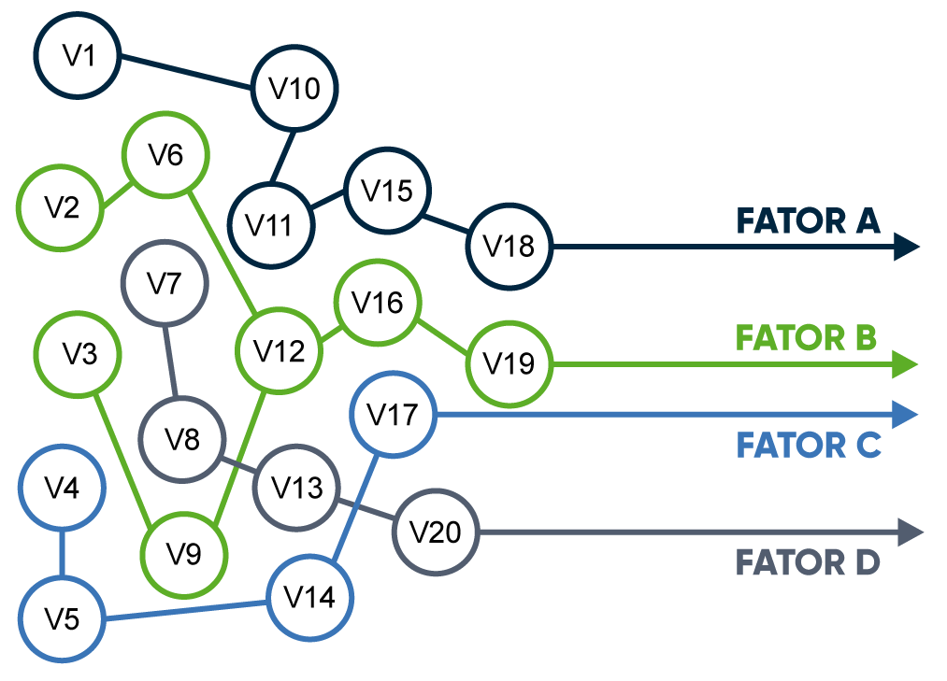
ORIGEM: Spearman (1904), em tentativas de medir a inteligência.
ÁREAS DE APLICAÇÃO: Psicologia, psicometria e ciências sociais.

Slide 6
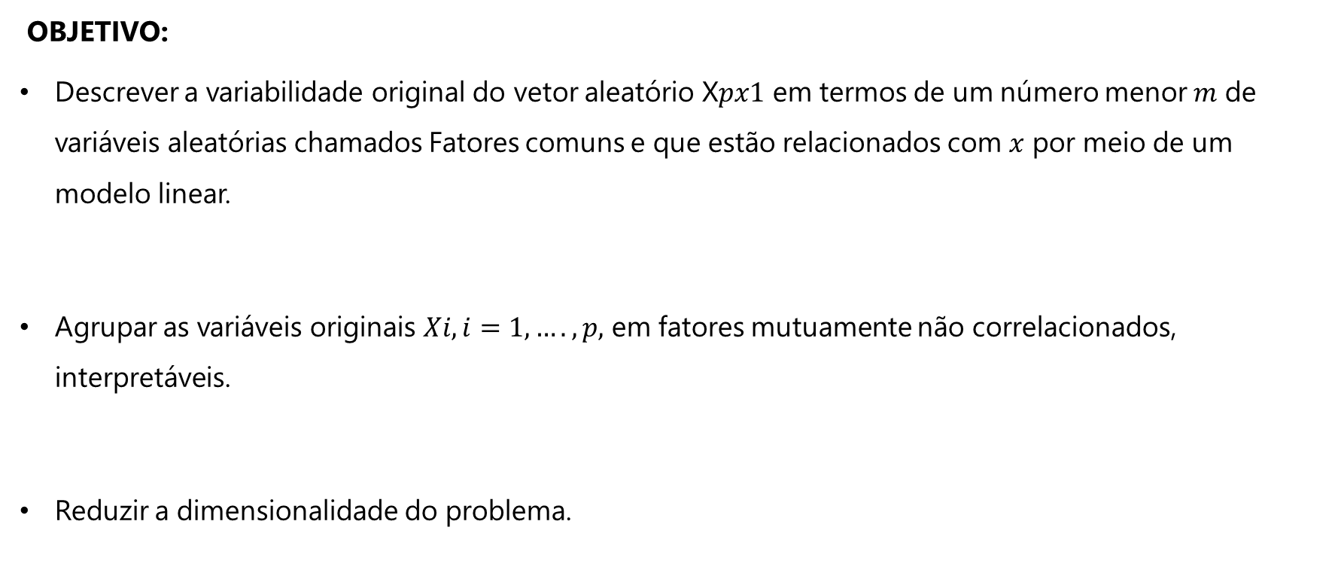
OBJETIVO:
Descrever a variabilidade original do vetor aleatório X$px1$ em termos de um número menor $m$ de variáveis aleatórias chamados Fatores comuns e que estão relacionados com $x$ por meio de um modelo linear.
Agrupar as variáveis originais $Xi, i=1, …., p,$ em fatores mutuamente não correlacionados, interpretáveis.
Reduzir a dimensionalidade do problema.

Slide 7
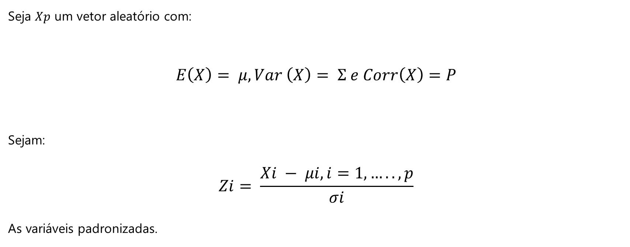
MODELO FATORIAL ORTOGONAL
Seja $Xp$ um vetor aleatório com:
$$E\left(X\right)= μ, Var \left(X\right)= Σ e Corr\left(X\right)=P$$
Sejam:
$$Zi= \frac{Xi − μi, i=1, ….., p}{σi}$$
As variáveis padronizadas.

Slide 8
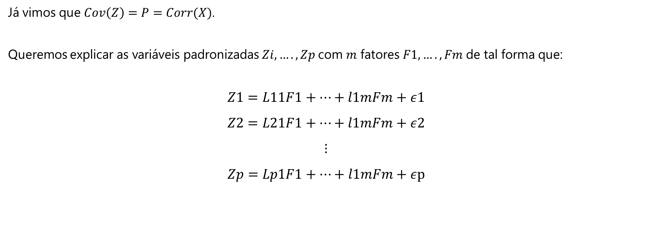
Já vimos que $Cov\left(Z\right)=P=Corr(X)$.
Queremos explicar as variáveis padronizadas $Zi, …., Zp$com $m$ fatores $F1, …., Fm$ de tal forma que:
$$Z1=L11F1+…+l1mFm+ε1$$
$$Z2=L21F1+…+l1mFm+ε2$$
$$⋮$$
$$Zp=Lp1F1+…+l1mFm+εp$$

Slide 9
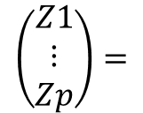
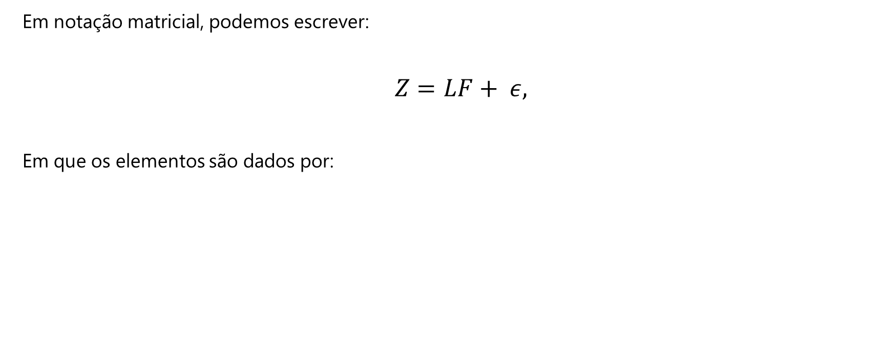
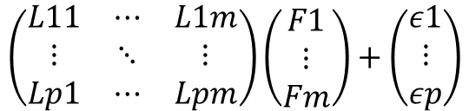
Em notação matricial, podemos escrever:
$Z=LF+ ε,$
Em que os elementos são dados por:
$$\left(\begin{aligned}Z1 \\ ⋮ \\ Zp\end{aligned}\right)=$$
$$\left(\begin{matrix}L11 & ⋯ & L1m \\ ⋮ & ⋱ & ⋮ \\ Lp1 & ⋯ & Lpm\end{matrix}\right)\left(\begin{aligned}F1 \\ ⋮ \\ Fm\end{aligned}\right)+\left(\begin{aligned}ε1 \\ ⋮ \\ εp\end{aligned}\right)$$

Slide 10
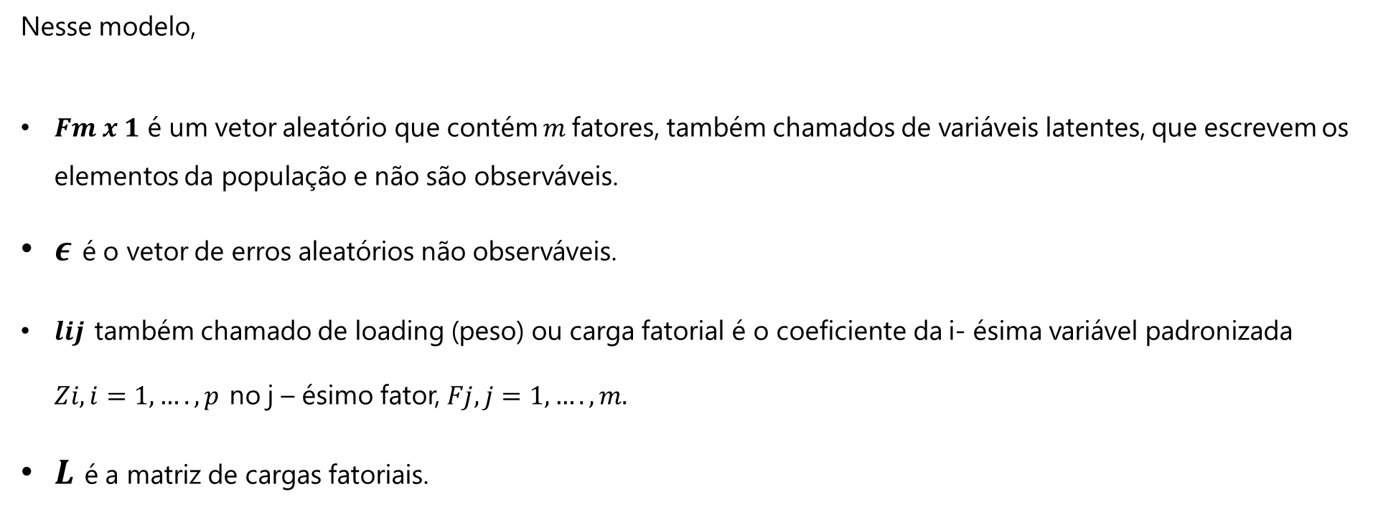
Nesse modelo,
$Fm x 1$ é um vetor aleatório que contém $m$fatores, também chamados de variáveis latentes, que escrevem os elementos da população e não são observáveis.
$ε$ é o vetor de erros aleatórios não observáveis.
$lij$ também chamado de loading (peso) ou carga fatorial é o coeficiente da i- ésima variável padronizada $Zi, i=1, …., p$ no j – ésimo fator, $Fj, j=1, …., m.$
$L$ é a matriz de cargas fatoriais.

Slide 11
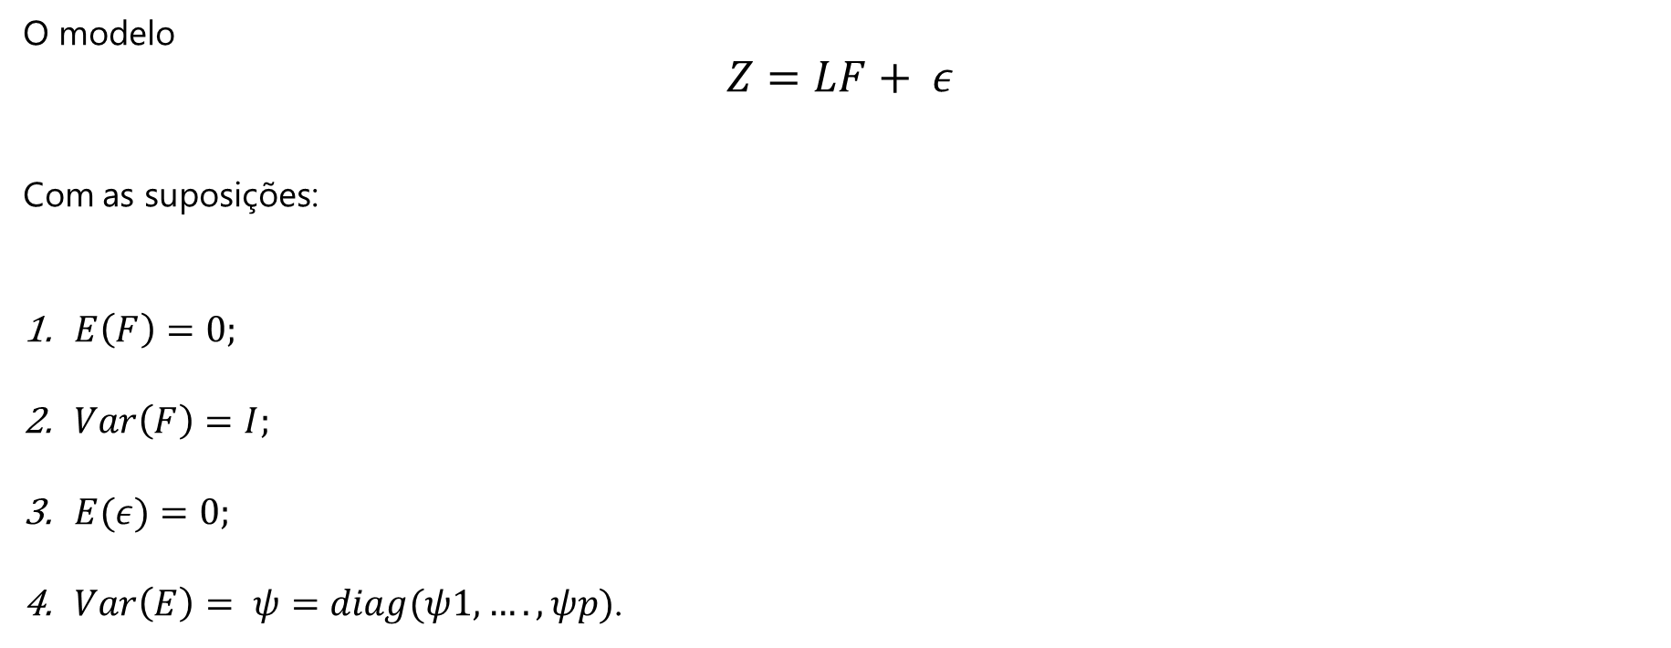
O modelo
$$Z=LF+ ε$$
Com as suposições:
  $E\left(F\right)=0;$
  $Var\left(F\right)=I;$
  $E(ε)=0;$
  $Var\left(E\right)= ψ=diag(ψ1, …., ψp)$.

Slide 12
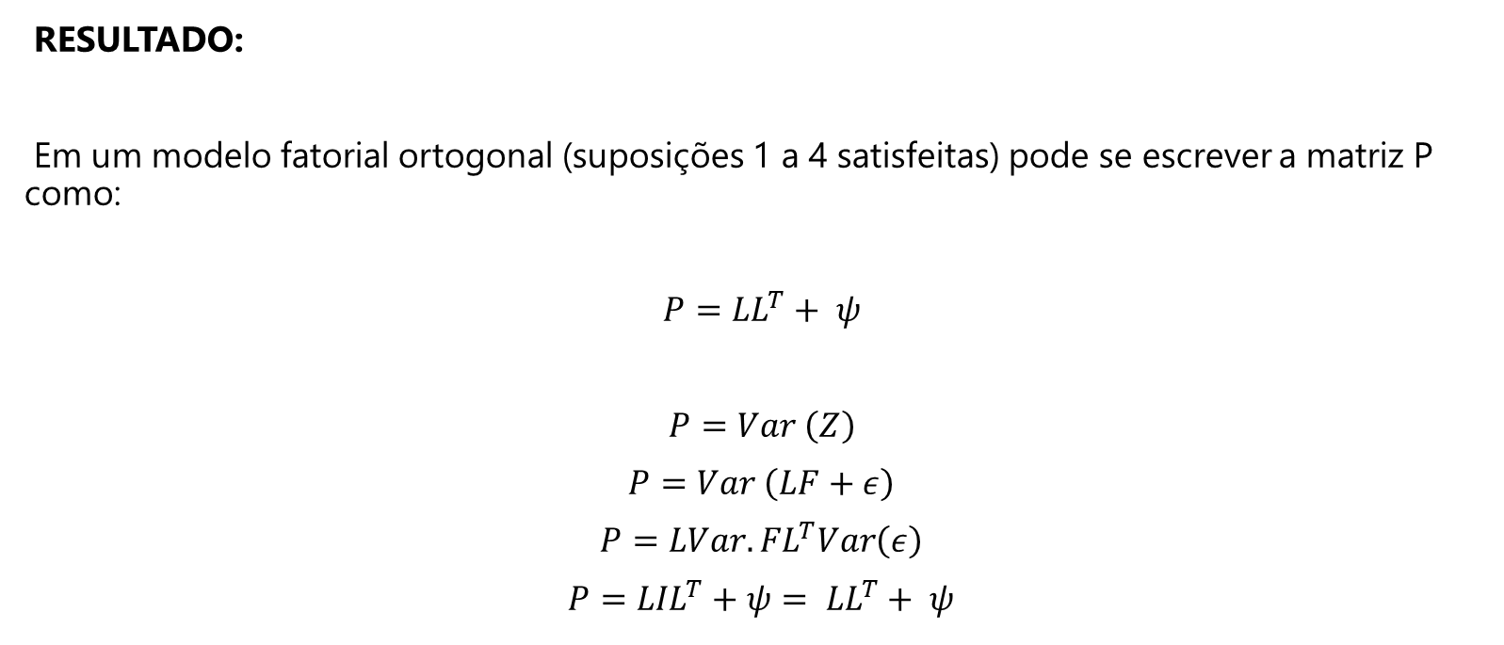
RESULTADO:
Em um modelo fatorial ortogonal (suposições 1 a 4 satisfeitas) pode se escrever a matriz P como:
$P={LL}^{T}+ ψ$
$P=Var \left(Z\right)$
$P=Var \left(LF+ε\right)$
$P=LVar.{FL}^{T}Var\left(ε\right)$
$P={LIL}^{T}+ψ= {LL}^{T}+ ψ$

Slide 13
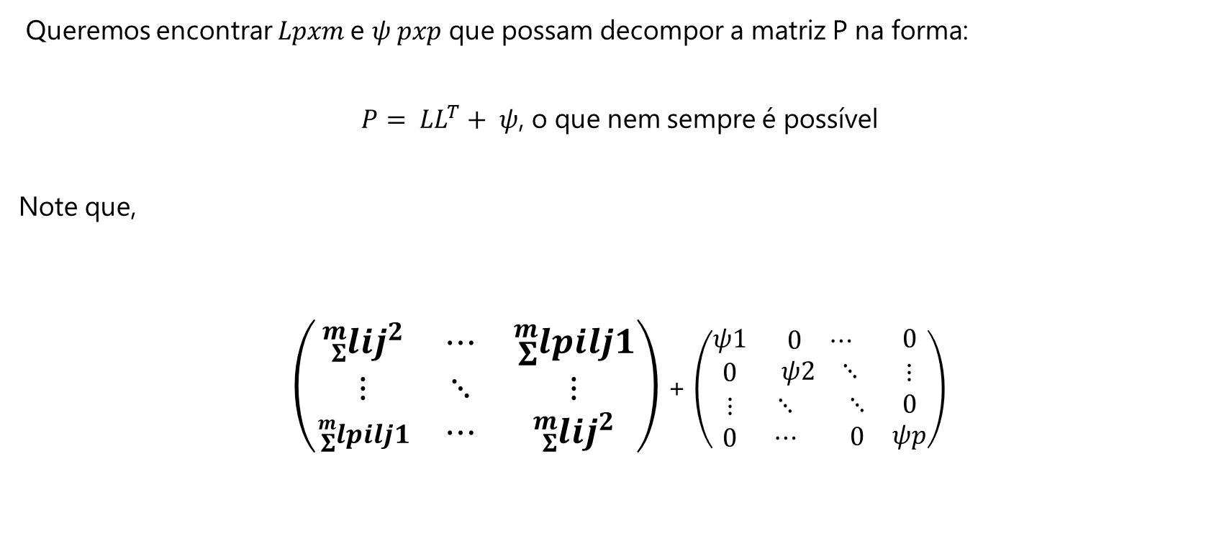
Queremos encontrar $Lpxm$e $ψ pxp$ que possam decompor a matriz P na forma:
$P= {LL}^{T}+ ψ$, o que nem sempre é possível
Note que,
$\left(\begin{matrix}{}_{Σ}^{m}{{lij}^{2}} & ⋯ & {}_{Σ}^{m}{lpilj1} \\ ⋮ & ⋱ & ⋮ \\ {}_{Σ}^{m}{lpilj1} & ⋯ & {}_{Σ}^{m}{{lij}^{2}}\end{matrix}\right)$ + $\left(\begin{matrix}ψ1 & \begin{matrix}0 & ⋯\end{matrix} & 0 \\ 0 & \begin{matrix}ψ2 & ⋱\end{matrix} & ⋮ \\ \begin{matrix}⋮ \\ 0\end{matrix} & \begin{matrix}\begin{matrix}⋱ \\ ⋯\end{matrix} & \end{matrix}\begin{matrix}⋱ \\ 0\end{matrix} & \begin{matrix}0 \\ ψp\end{matrix}\end{matrix}\right)$

Slide 14
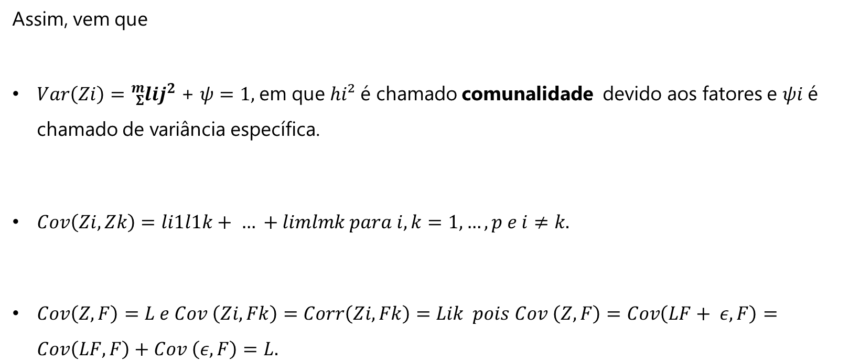
Assim, vem que
$Var\left(Zi\right)={}_{Σ}^{m}{{lij}^{2}}$ + $ψ=1,$em que $hi²$ é chamado comunalidade devido aos fatores e $ψi$é chamado de variância específica.
$Cov\left(Zi, Zk\right)=li1l1k+ … +limlmk para i, k=1, …, p e i≠k.$
$Cov\left(Z, F\right)=L e Cov \left(Zi, Fk\right)=Corr\left(Zi, Fk\right)=Lik pois Cov \left(Z, F\right)=Cov\left(LF+ ε, F\right)=Cov\left(LF, F\right)+Cov \left(ε, F\right)=L.$

Slide 15
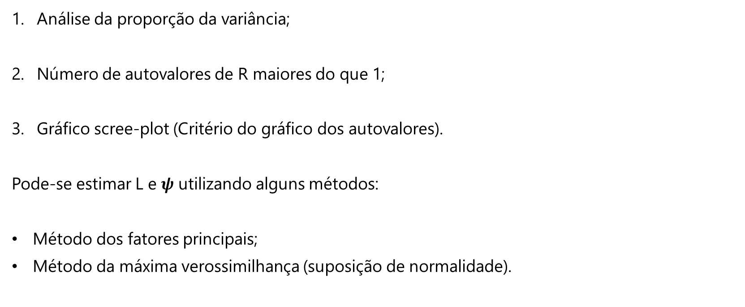
MÉTODOS PARA ESTIMAÇÃO DAS MATRIZES L e $ψ$
Análise da proporção da variância;
Número de autovalores de R maiores do que 1;
Gráfico scree-plot (Critério do gráfico dos autovalores).
Pode-se estimar L e $ψ$ utilizando alguns métodos:
Método dos fatores principais;
Método da máxima verossimilhança (suposição de normalidade).

Slide 16
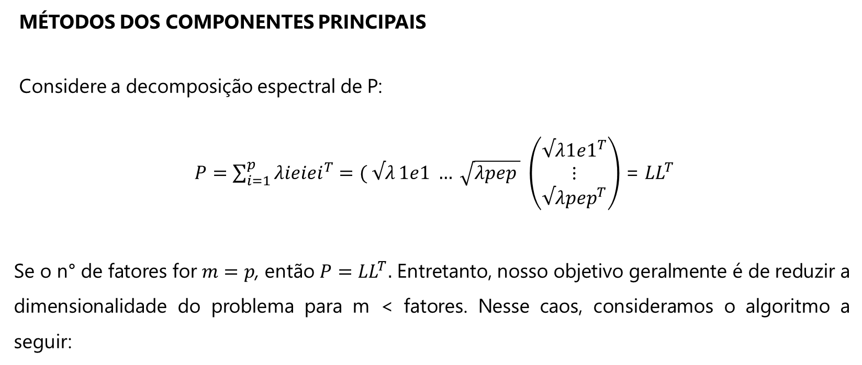
MÉTODOS DE OBTENÇÃO DE FATORES
MÉTODOS DOS COMPONENTES PRINCIPAIS
Considere a decomposição espectral de P:
$P=\sum_{i=1}^{p}{{λieiei}^{T}=( √λ}1e1 … \sqrt{λpep } \left(\begin{matrix}{√λ1e1}^{T} \\ ⋮ \\ {√λpep}^{T}\end{matrix}\right)$ = ${LL}^{T}$
Se o n° de fatores for $m=p$, então $P={LL}^{T}.$ Entretanto, nosso objetivo geralmente é de reduzir a dimensionalidade do problema para m < fatores. Nesse caos, consideramos o algoritmo a seguir:

Slide 17
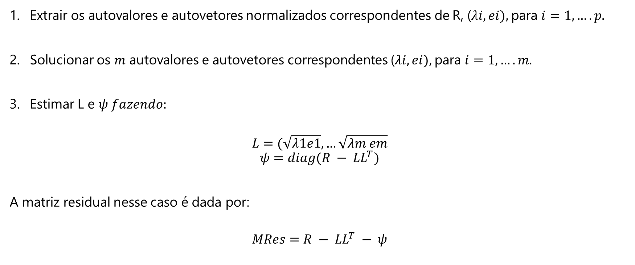
Extrair os autovalores e autovetores normalizados correspondentes de R, ($λi, ei),$para $i=1, ….p.$
Solucionar os $m$ autovalores e autovetores correspondentes ($λi, ei),$para $i=1, ….m.$
Estimar L e $ψ fazendo:$
$$L=(\sqrt{λ1e1},…\sqrt{λm em}$$
$$ψ=diag(R − {LL}^{T})$$
A matriz residual nesse caso é dada por:
$$MRes=R − {LL}^{T} − ψ$$

Slide 18
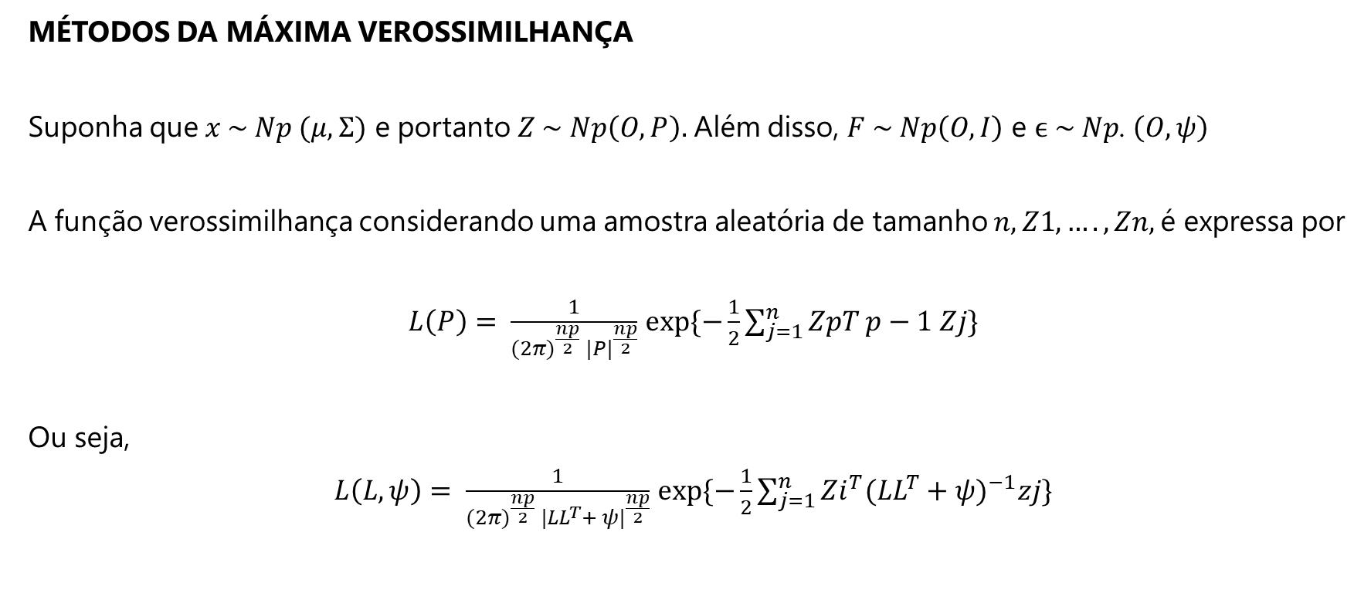
MÉTODOS DA MÁXIMA VEROSSIMILHANÇA
Suponha que $x \sim Np (μ, Σ)$ e portanto $Z \sim Np\left(O, P\right).$ Além disso, $F \sim Np\left(O,I\right)$ e $ϵ \sim Np$. $\left(O,ψ\right)$
A função verossimilhança considerando uma amostra aleatória de tamanho $n, Z1, …., Zn,$é expressa por
$L\left(P\right)= \frac{1}{({2π)}^{\frac{np}{2}} |{P|}^{\frac{np}{2}}}$ $exp⁡\{−\frac{1}{2}\sum_{j=1}^{n}{ZpT p−1 Zj\}}$
Ou seja,
$L\left(L, ψ\right)= \frac{1}{({2π)}^{\frac{np}{2}} |{{LL}^{T}+ ψ|}^{\frac{np}{2}}}$ $exp⁡\{−\frac{1}{2}\sum_{j=1}^{n}{Zi^{T}({LL}^{T}+{ψ)}^{−1}zj\}}$

Slide 19
Quando saber qual método usar?
Se a suposição de normalidade é válida, o método da máxima verossimilhança pode produzir estimativas mais precisas;
Se não podemos supor a normalidade multivariada, convém utilizar o método de fatores principais.

Slide 20
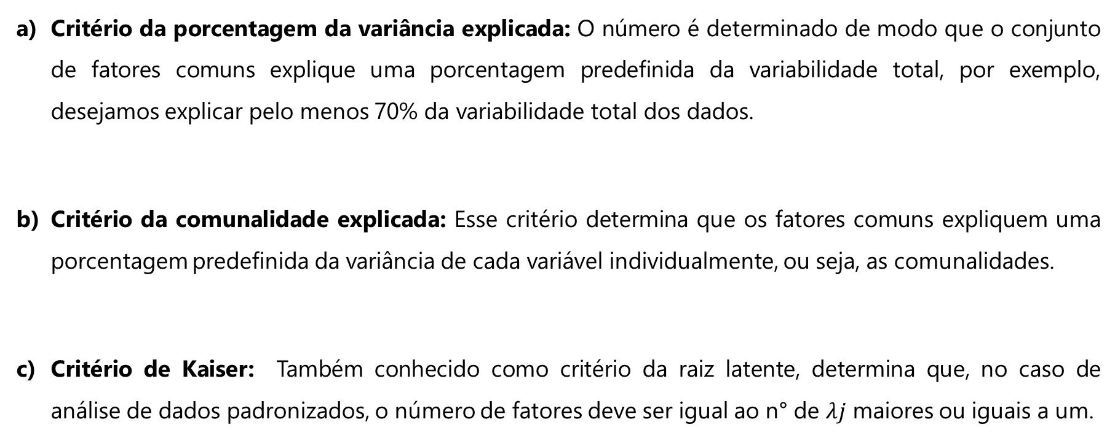
ESCOLHA DO NÚMERO DE FATORES
Critério da porcentagem da variância explicada: O número é determinado de modo que o conjunto de fatores comuns explique uma porcentagem predefinida da variabilidade total, por exemplo, desejamos explicar pelo menos 70% da variabilidade total dos dados.
Critério da comunalidade explicada: Esse critério determina que os fatores comuns expliquem uma porcentagem predefinida da variância de cada variável individualmente, ou seja, as comunalidades.
Critério de Kaiser: Também conhecido como critério da raiz latente, determina que, no caso de análise de dados padronizados, o número de fatores deve ser igual ao n° de $λj$ maiores ou iguais a um.

Slide 21
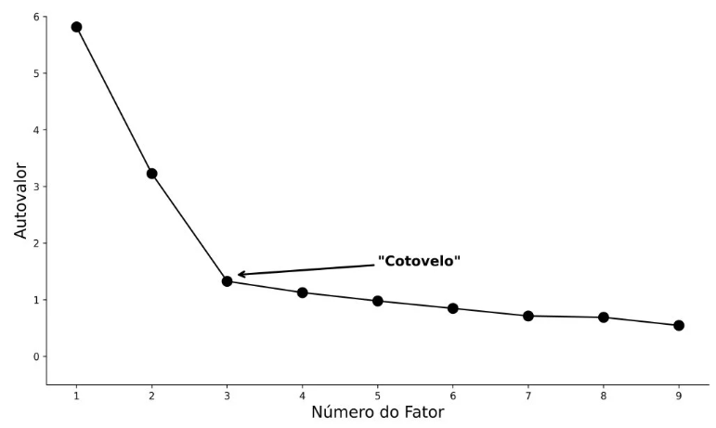
d) Critério do gráfico dos autovalores: Nesse critério, o número ótimo de fatores é obtido quando a variação da explicação entre fatores consecutivos passa a ser pequena.

Slide 22
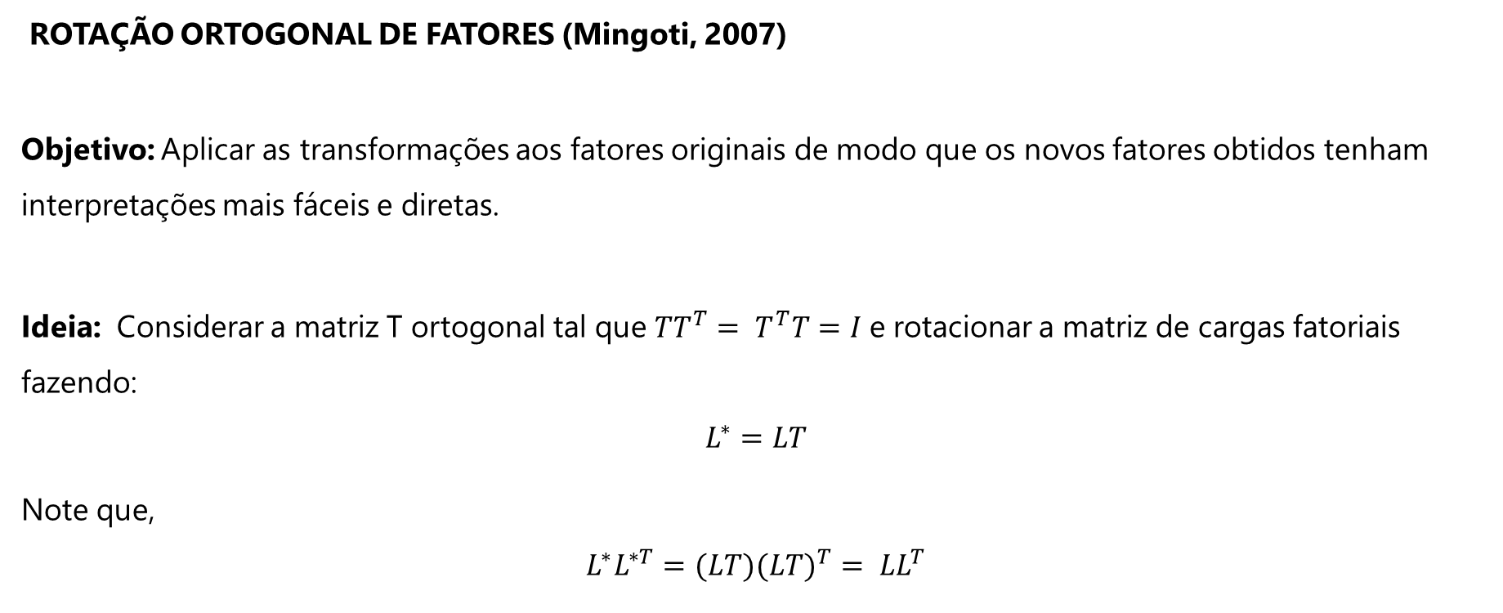
ROTAÇÃO ORTOGONAL DE FATORES (Mingoti, 2007)
Objetivo: Aplicar as transformações aos fatores originais de modo que os novos fatores obtidos tenham interpretações mais fáceis e diretas.
Ideia: Considerar a matriz T ortogonal tal que ${TT}^{T}= T^{T}T=I$e rotacionar a matriz de cargas fatoriais fazendo:
$$L^{∗}=LT$$
Note que,
$$L^{∗}L^{∗T}=(LT)(L{T)}^{T}= {LL}^{T}$$

Slide 23
INTERPRETAÇÃO GRÁFICA (P=2)
F2
F1

Slide 24
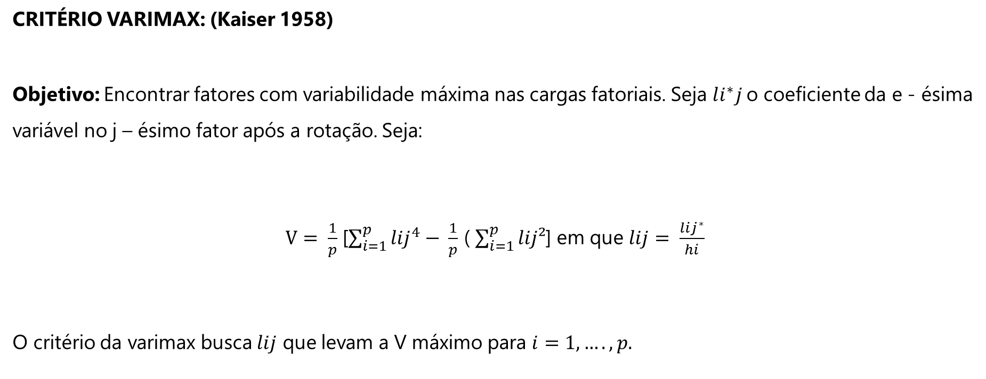
CRITÉRIOS PARA A ROTAÇÃO ORTOGONAL DE FATORES
CRITÉRIO VARIMAX: (Kaiser 1958)
Objetivo: Encontrar fatores com variabilidade máxima nas cargas fatoriais. Seja $li^{∗}j$o coeficiente da e - ésima variável no j – ésimo fator após a rotação. Seja:
$V= \frac{1}{p}$ [$\sum_{i=1}^{p}{{lij}^{4}− \frac{1}{p}}$ ( $\sum_{i=1}^{p}{lij²}$] em que $lij= \frac{l{ij}^{∗}}{hi}$
O critério da varimax busca $lij$ que levam a V máximo para $i=1, …., p.$

Slide 25
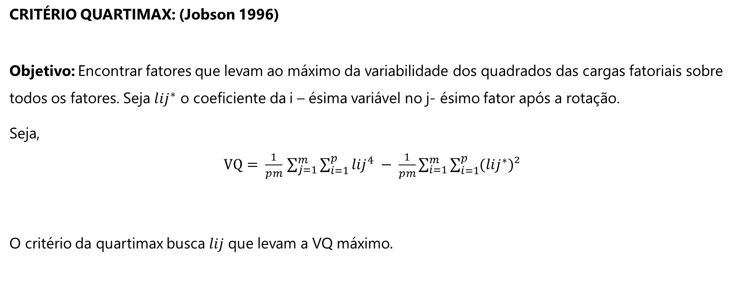
CRITÉRIOS PARA A ROTAÇÃO ORTOGONAL DE FATORES
CRITÉRIO QUARTIMAX: (Jobson 1996)
Objetivo: Encontrar fatores que levam ao máximo da variabilidade dos quadrados das cargas fatoriais sobre todos os fatores. Seja $l{ij}^{∗}$ o coeficiente da i – ésima variável no j- ésimo fator após a rotação.
Seja,
$VQ= \frac{1}{pm}$ $\sum_{j=1}^{m}{\sum_{i=1}^{p}{{lij}^{4} − \frac{1}{pm}}}\sum_{i=1}^{m}{\sum_{i=1}^{p}{(lij^{∗})²}}$
O critério da quartimax busca $lij$ que levam a VQ máximo$.$

Slide 26
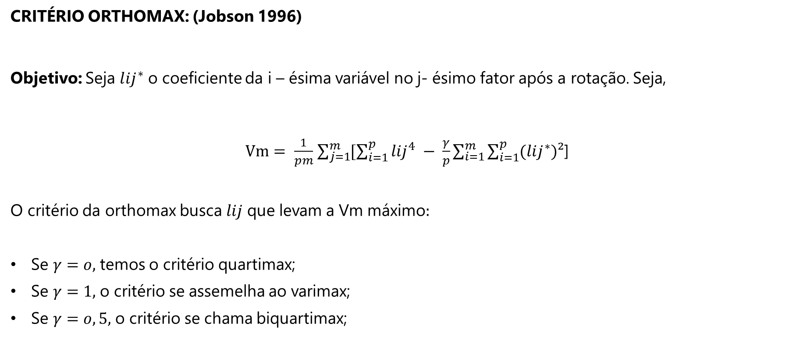
CRITÉRIOS PARA A ROTAÇÃO ORTOGONAL DE FATORES
CRITÉRIO ORTHOMAX: (Jobson 1996)
Objetivo: Seja $l{ij}^{∗}$ o coeficiente da i – ésima variável no j- ésimo fator após a rotação. Seja,
$Vm= \frac{1}{pm}$ $\sum_{j=1}^{m}{[\sum_{i=1}^{p}{{lij}^{4} − \frac{γ}{p}}}\sum_{i=1}^{m}{\sum_{i=1}^{p}{(lij^{∗})²}}$]
O critério da orthomax busca $lij$ que levam a Vm máximo$:$
Se $γ=o,$temos o critério quartimax;
Se $γ=1,$o critério se assemelha ao varimax;
Se $γ=o,5,$o critério se chama biquartimax;

Slide 27
ESTIMAÇÃO DOS ESCORES F PARA CADA ELEMENTO AMOSTRAL
Os scores dos componentes podem ser usados para a ordenação das observações, por exemplo. Para isso, temos duas possíveis estratégias:
Mínimos quadrados ponderados:
Método de regressão.

Slide 28
ADEQUABILIDADE DA AF
Matriz anti-imagem;
MSA: Mensure of sampling adequacy;
KMO: Kaiser-Meyer-Olkin;
Teste de esfericidade de Bartlett.

Slide 29
PRÁTICA

Slide 30
Estudo de Roberts & Lattin (1991) – Pesquisa de Percepção de Marcas de Cereais
Este estudo, patrocinado pela Kellogg Australia, envolveu uma pesquisa com 500 consumidores australianos, que avaliaram suas doze marcas favoritas de cereais prontos para consumo em 25 atributos diferentes. As avaliações foram feitas utilizando uma escala de Likert de 5 pontos. Os dados coletados são ideais para análises fatoriais, pois permitem identificar fatores latentes que influenciam a percepção dos consumidores sobre as marcas de cereais.
Características: Filling, Natural, Fibre, Sweet, Easy, Salt, Satisfying, Energy, Fun, Kids, Soggy, Economical, Health, Family, Calories, Plain, Crisp, Regular, Sugar, Fruit, Process, Quality, Treat, Boring, Nutritious

Slide 31
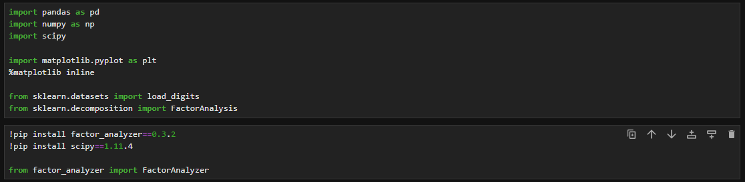
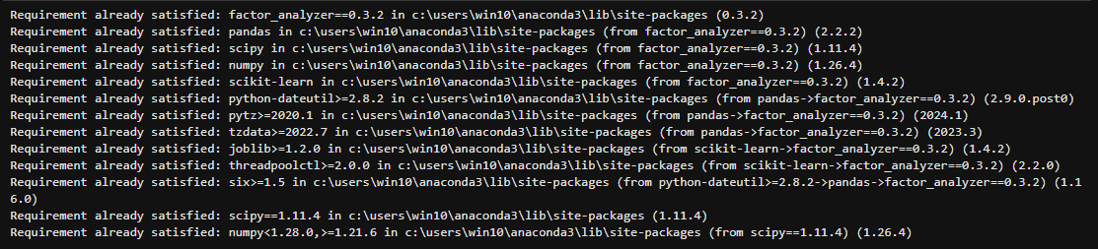
Importação das bibliotecas

Slide 32
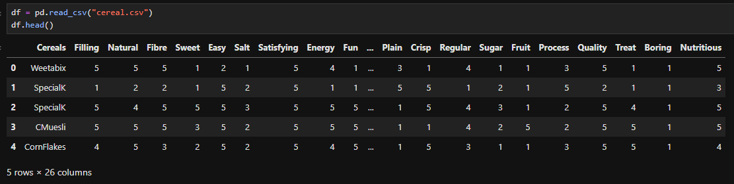
Carregamento dos dados:

Slide 33
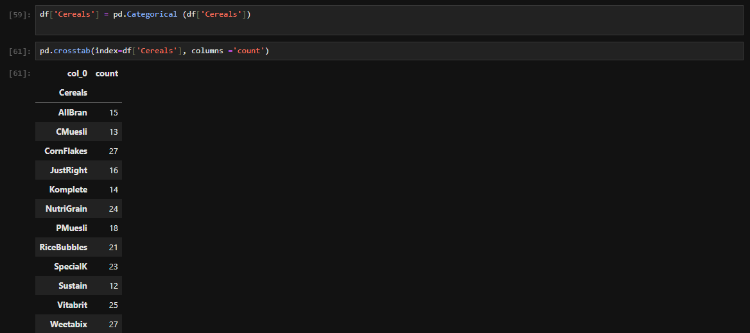
Definindo variáveis categóricas e contagem de respostas por cereais

Slide 34
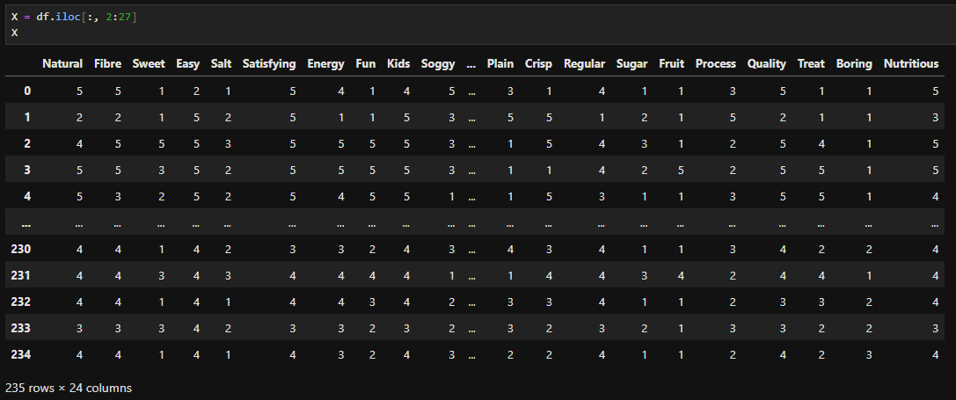
Atribuindo a matriz x da coluna 3 até a 26

Slide 35
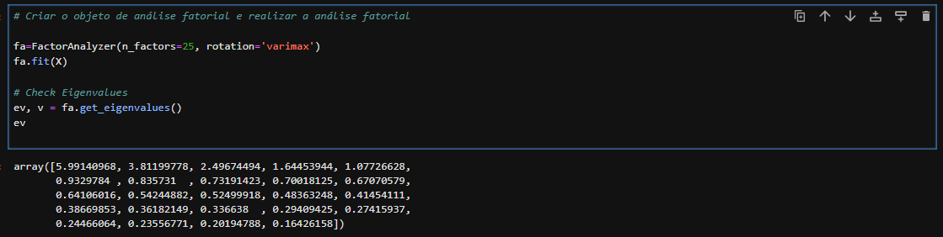
Objeto de análise fatorial e realizar a análise fatorial

Slide 36
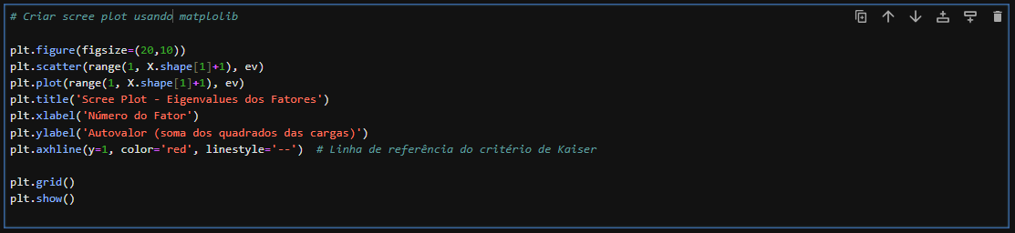
Scree plot usando matplolib

Slide 37
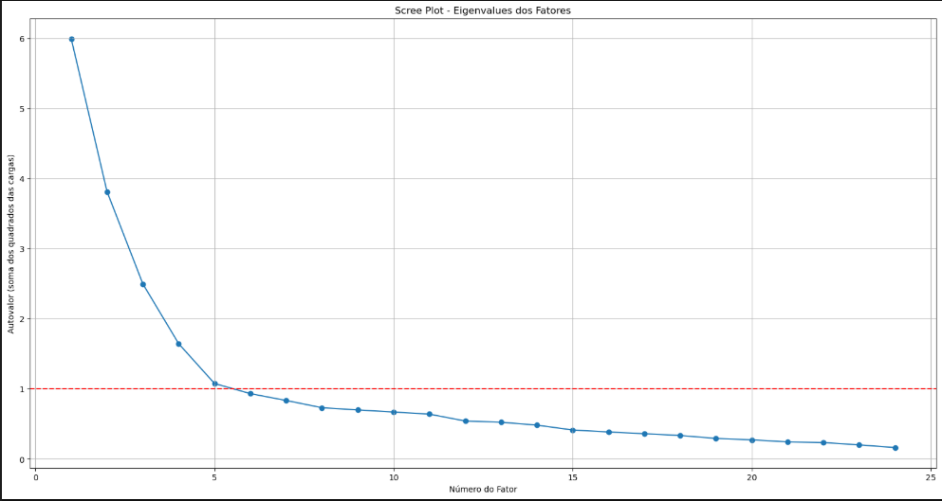

Slide 38
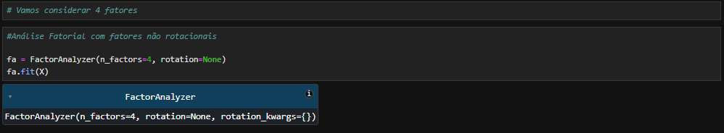
Análise Fatorial com fatores não rotacionais

Slide 39
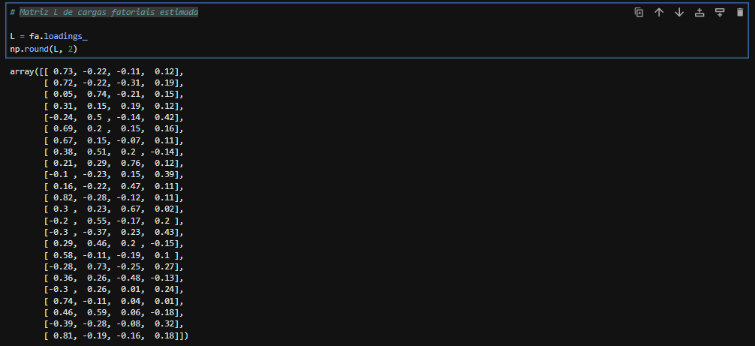
Matriz L de cargas fatoriais estimada

Slide 40
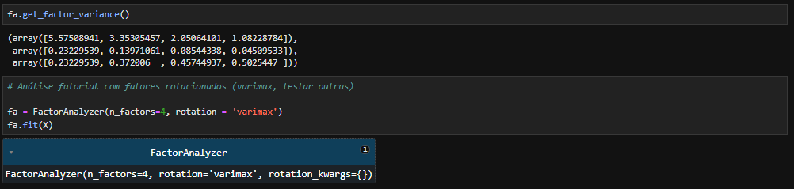
Análise fatorial com fatores rotacionados

Slide 41
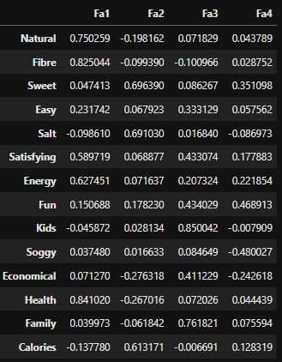
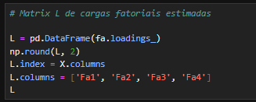
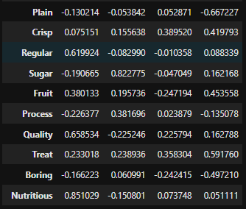
Matrix L de cargas fatoriais estimadas

Slide 42
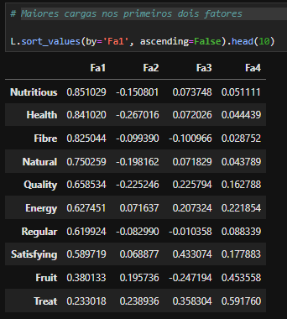
Maiores cargas nos primeiros dois fatores

Slide 43
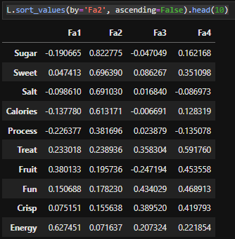
Sugestão de denominação do primeiro fator: SAUDÁVEL
Sugestão de denominação do segundo fator: Artificial ou Não saudável

Slide 44
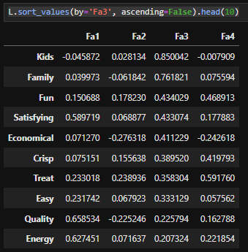
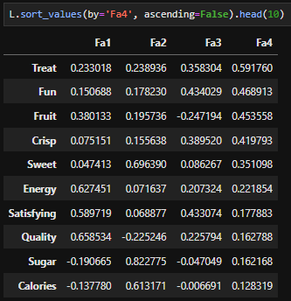
Sugestão de denominação do terceiro fator: Familiar
Sugestão de denominação do quarto fator: Indulgência e Satisfação

Slide 45
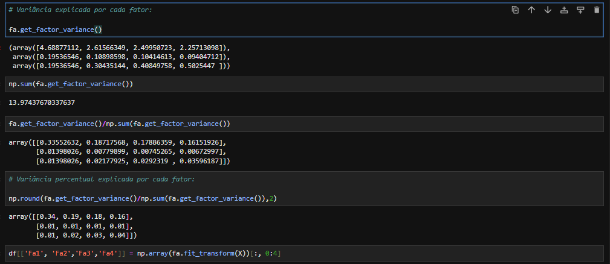
Variância explicada por cada fator:

Slide 46
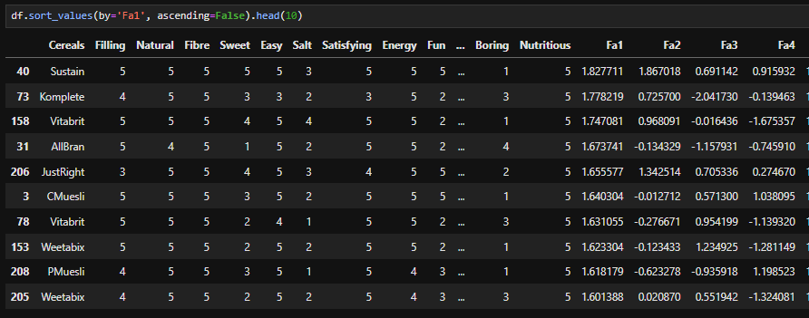

Slide 47




LIVROS BASE PARA A APRESENTAÇÃO:

Slide 48
REFERÊNCIAS
AFONSO, Anabela; NUNES, Carla. Probabilidades e Estatística: aplicações e soluções em SPSS. Versão revista e aumentada. Évora: Universidade de Évora, 2019.
AZEVEDO, Paulo Roberto Medeiros de. Introdução à Estatística. 3. ed. [S. l.]: Edufrn, [s.d.].
COSTA, Giovani Glaucio de Oliveira. Um procedimento inferencial para análise fatorial utilizando as técnicas Bootstrap e Jackknife: construção de intervalos de confiança e testes de hipóteses. 2006. Tese (Doutorado em Engenharia Industrial) – Pontifícia Universidade Católica do Rio de Janeiro, Rio de Janeiro, 2006.
CUNHA, Fabrício William da. Guia de como elaborar um modelo preditivo para prevenir a evasão de alunos na EPT. [S. l.]: Instituto Federal de Alagoas; ProfEPT.

Slide 49
DAMÁSIO, Bruno Figueiredo. Uso da análise fatorial exploratória em psicologia. Avaliação Psicológica, Porto Alegre, v. 11, n. 2, p. 213-228, 2012.
FACHEL, Jandyra Maria Guimarães. Análise fatorial. 1976. Dissertação (Mestrado em Estatística) – Instituto de Matemática e Estatística, Universidade de São Paulo, São Paulo, 1976.
HAIR JÚNIOR, Joseph F. et al. Análise multivariada de dados. Tradução Adonai Schlup Sant'Anna. 6. ed. Porto Alegre: Bookman, 2009.
JOHNSON, Richard A.; WICHERN, Dean W. Applied multivariate statistical analysis. 6. ed. Upper Saddle River: Pearson Prentice Hall, 2008.

Slide 50
MATOS, Daniel Abud Seabra; RODRIGUES, Erica Castilho. Análise fatorial. Brasília, DF: Enap, 2019.
PELLEGRINI, Jerônimo C. Álgebra linear. Versão 130. [S. l.]: [s.n.], 2015.
ROCHA, Henrique Martins. Introdução às técnicas de análise fatorial e conjunta de dados. [S. l.]: FGV EESP, [s.d.].

Slide 51
Obrigado!

